Slide 1
OV 수첩

Slide 2
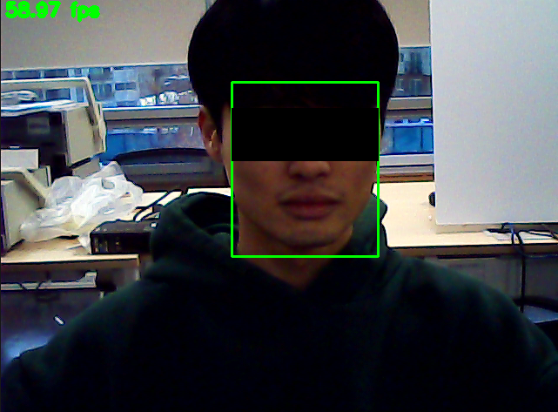
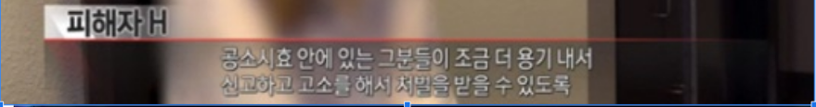
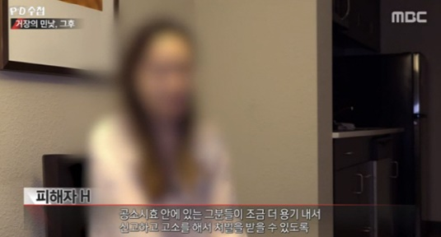
개발동기
요즘 유행하는 틱톡, 스노우와 같은
카메라 필터에 영감을 받아
사용자의 재미를 더해주기 위해
그것이 알고싶다 눈 모자이크 인터뷰를
모티브로 하여 만들기로 하였다.

Slide 3
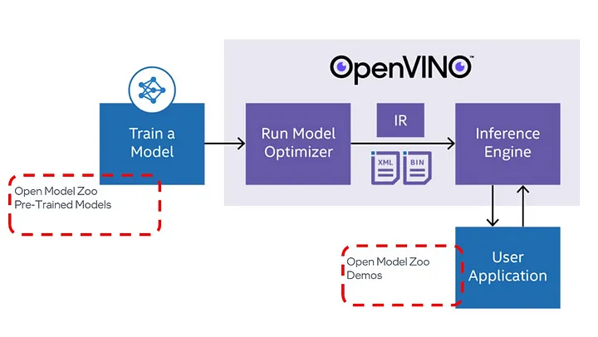
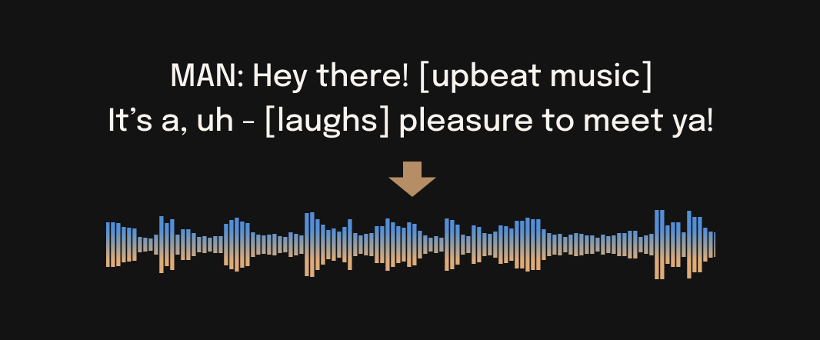

어떤 모델을 썼는지-? BARK(SUNO AI)와 OpenVINO
어디서 오픈소스를 가져왔는지? OpenVINO model zoo

Slide 4
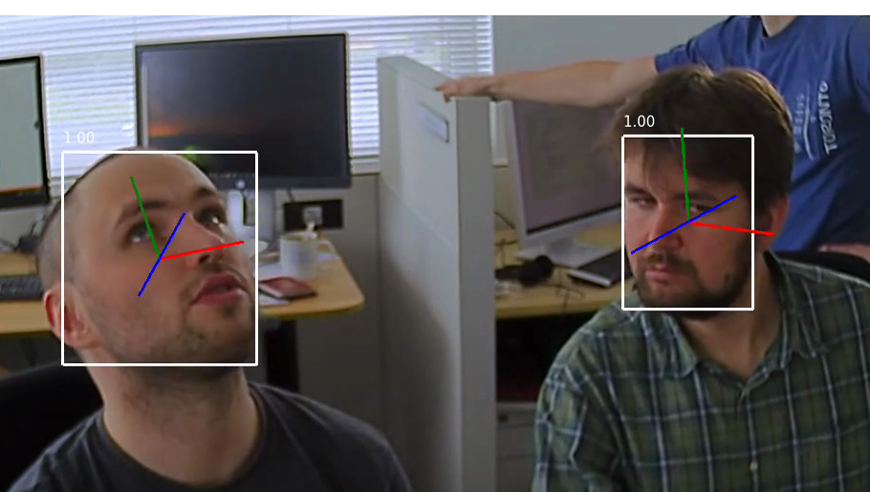
face-detection-0205
256-bark-text-to-audio

Slide 5
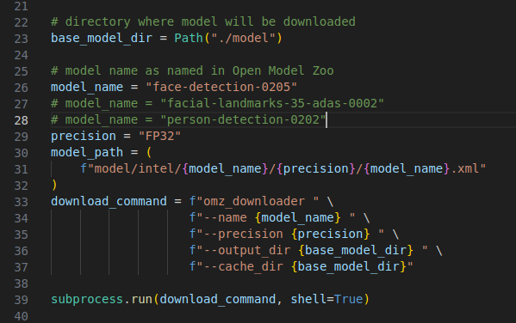
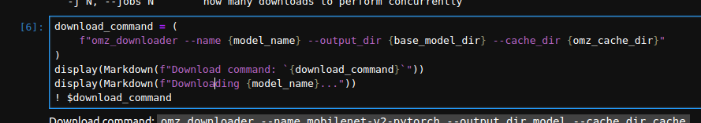
모델 다운로드

Slide 6
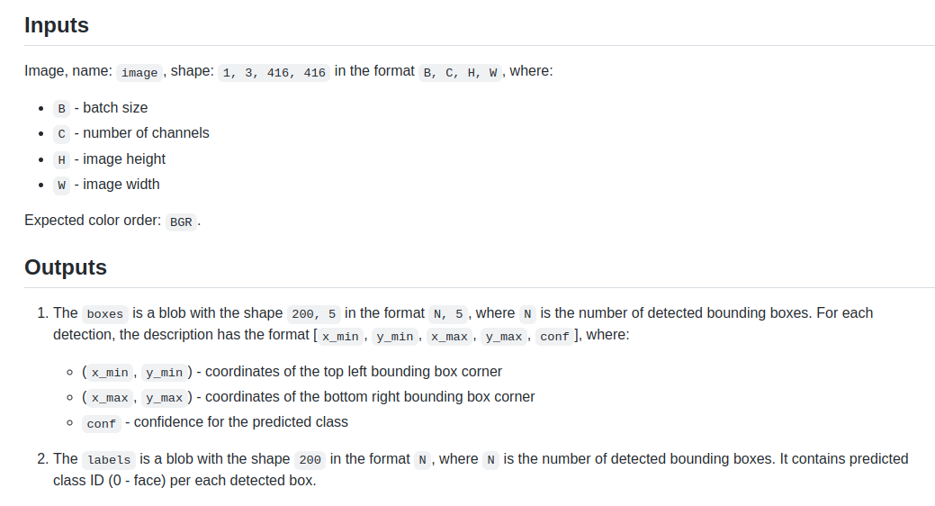
face-detection-0205

Slide 7
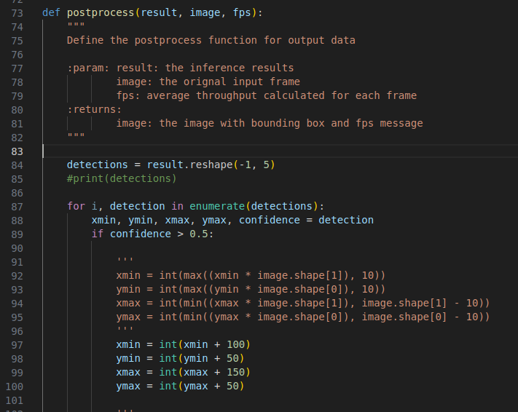

Slide 8
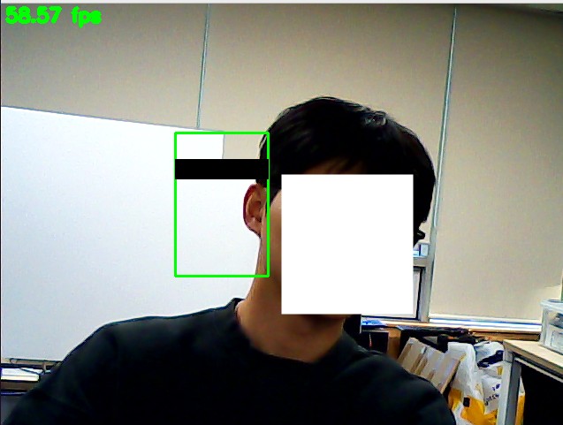

Slide 9
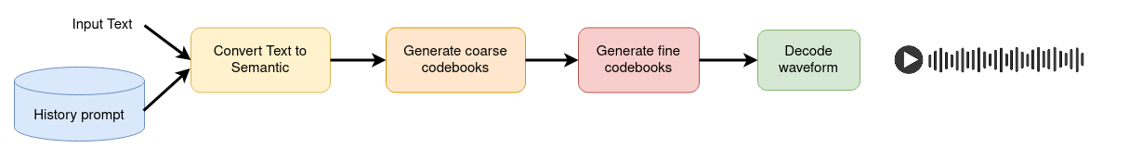
bark_text_encoder
텍스트를 PC가 알기 쉬운 언어로 변환
PC
안녕하세요 김규원 입니다.

Slide 10
bark_coarse_encoder
단어들을 그룹으로 나누는 작업
안녕하세요
김규원
입니다.

Slide 11
bark_fine_feature_extractor
그룹들을 더 작은 부분들로 쪼개는 작업
안 녕 하 세 요

Slide 12

sound device(라이브러리)
PC

Slide 13
한계점
CPU만을 사용함으로써 Text를 오디오로 변환하는 과정에서 너무 오래 걸린다
해결방안
코렙을 사용하여 GPU를 이용해 속도를 증가시킨다.
2. wave 파일로 저장을 한 후, 불러오는 과정을 통해 가능하다.
-> wave 파일이 저장이 되어있을 경우 속도가 향상된다.

Slide 14
동영상 및 스냅샷으로 결과물

